Slide 1

TIẾNG VIỆT
Ôn tập giữa học kì I(tiết 3

Slide 2
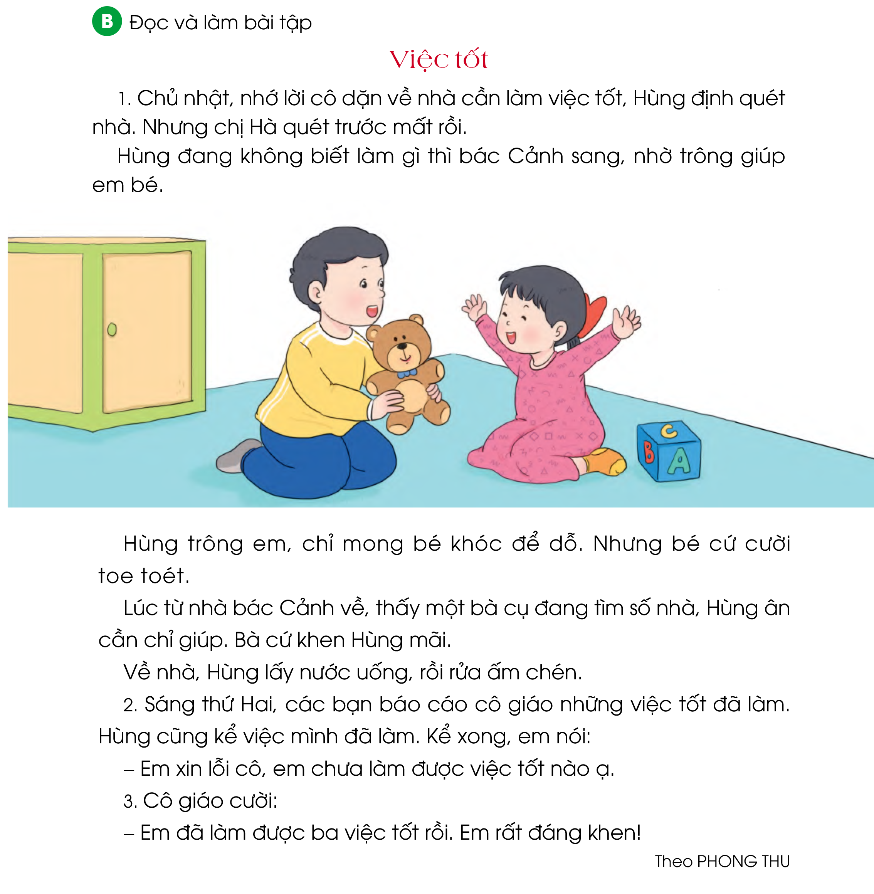

Slide 3
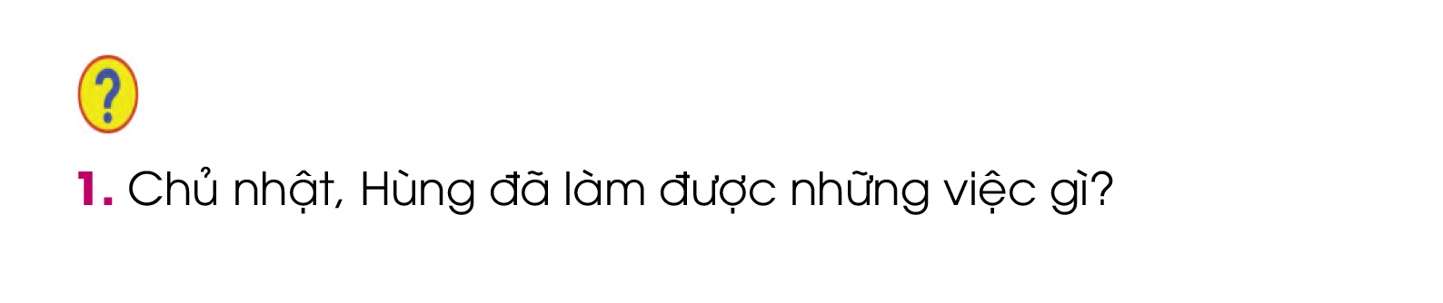
Trông em bé giúp bác Cảnh, giúp bà cụ tìm số nhà, rửa ấm chén

Slide 4

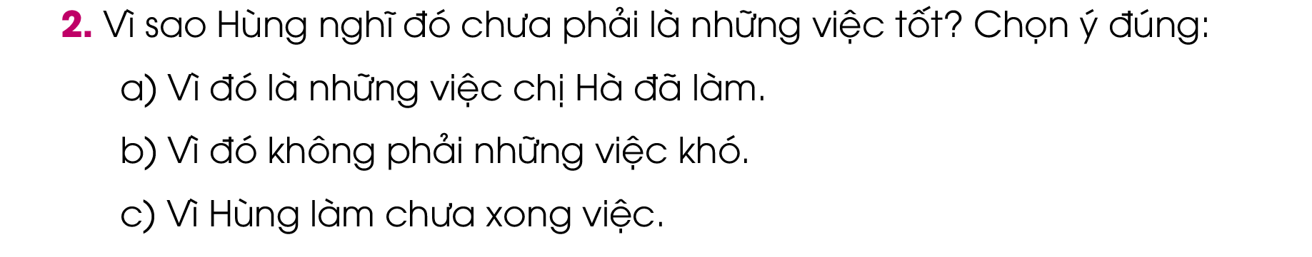

Slide 5

Em thích việc Hùng giúp cụ già tìm số nhà vì dù không quen biết cụ già nhưng bạn Hùng vẫn rất nhiệt tình giúp đỡ cụ.

Slide 6
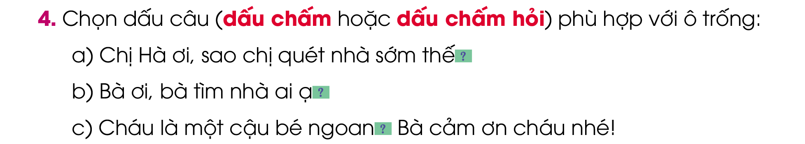
?
?
!

Slide 7
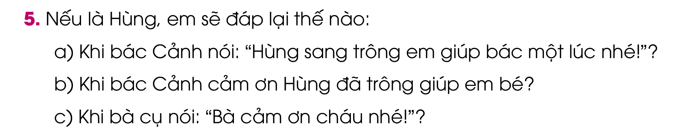
a.Hùng đáp: Dạ vâng, cháu sang ngay đây ạ.
b. Hùng đáp: Vâng, không có gì đâu bác ạ.
c. Hùng đáp: Vâng ạ. Không có gì đâu bà ạ.

Slide 8
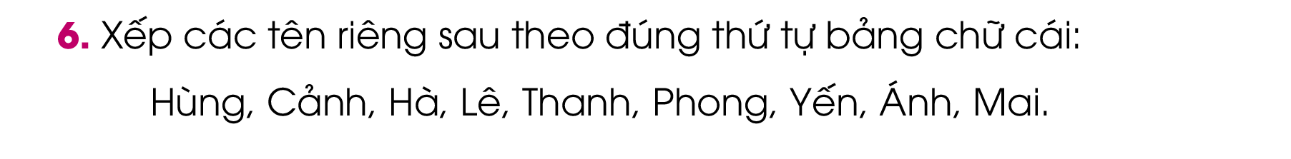
Ánh, Cảnh, Hà, Hùng, Lê, Mai, Phong, Thanh, Yến

Slide 9

CỦNG CỐ - DẶN DÒ

Slide 10


THANK YOU
TẠM BIỆT VÀ HẸN GẶP LẠI

